Slide 1
Conseil des directeurs 28/02/2019
I.E.N. LILLE 1 HELLEMMES

Slide 2
Axe 2: L’excellence pour tous Permettre à chacun de réaliser un parcours ambitieux et insérant
Affectation en 6ème – Rentrée 2019
Circulaire en date du 1er février 2019 – Monsieur BESSOL, IA DASEN
Parcours scolaires : allongement et raccourcissement de cycle
Décret n°2014-1377 du 18 novembre 2014 relatif au suivi et à l’accompagnement pédagogique des élèves
Décret n°2018-119 du 20 février 2018 relatif au redoublement

Slide 3
Affectation en 6ème-Rentrée 2019
Conseil des maîtres prononce le passage de CM2 en 6ème
Si décision de maintien: appel de la famille doit être présentée à la commission départementale d’appel.
Demande de dérogation au collège de secteur:
- codage des demandes de dérogation uniquement à partir des 6 critères nationaux par la directrice ou le directeur
- la production des pièces justificatives relatives au critère de dérogation est impérative
- si demande de dérogation au titre de plusieurs critères: la directrice/le directeur saisira le critère le plus favorable
S’assurer que chaque élève ait reçu une affectation en fin d’année => signaler à l’IEN

Slide 4
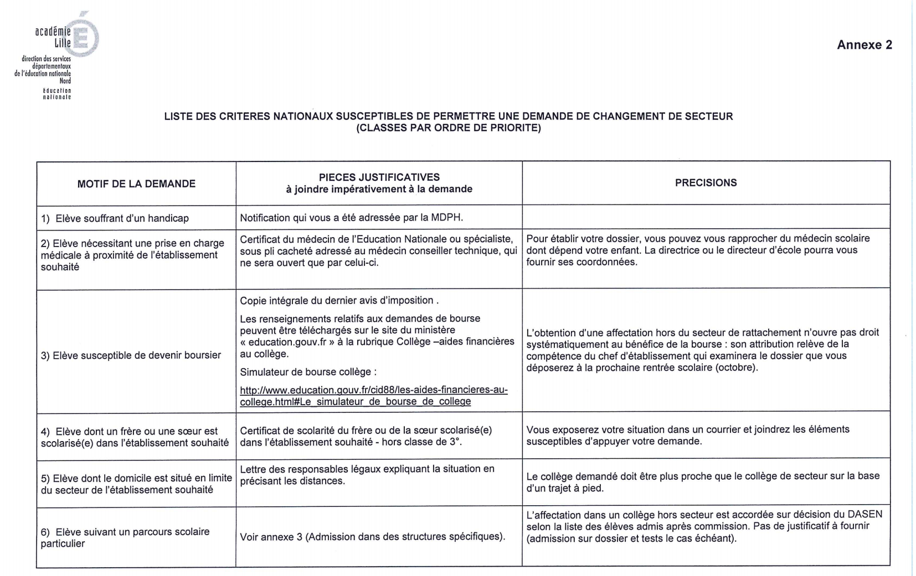

Slide 5
Affectation en 6ème-Rentrée 2019
Généralités:
- l’entrée en sixième concerne:
- les élèves de CM2 ( y compris ceux pour qui un maintien est envisagé)
- certains élèves de CM1
- les élèves d’ULIS
- les élèves de 12 ans et plus
- affectation de droit dans le collège de secteur (domicile des responsables légaux)
https://moncollegedesecteur.lenord.fr

Slide 6
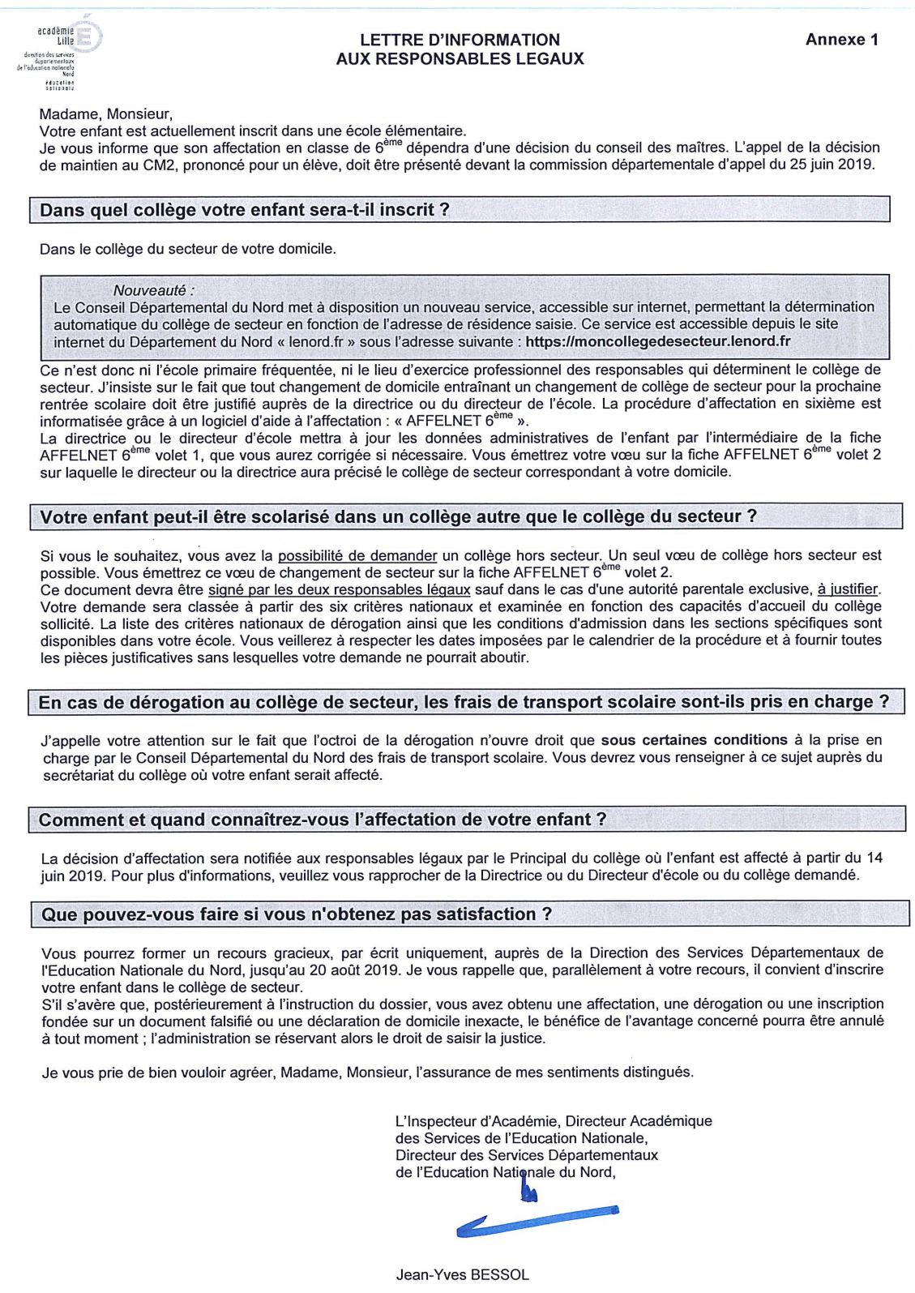
Affectation en 6ème-Rentrée 2019
Les documents à remettre aux responsables légaux
lettre d’information Liste des critères nationaux et pièces justificatives

Slide 7
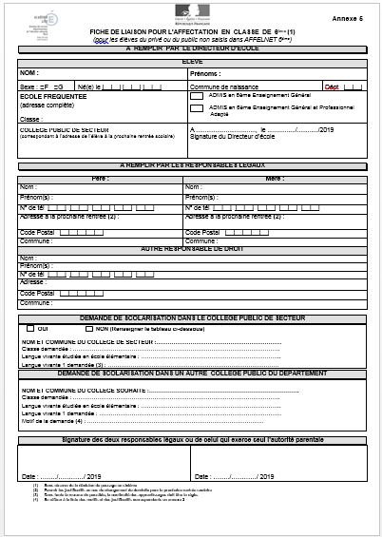
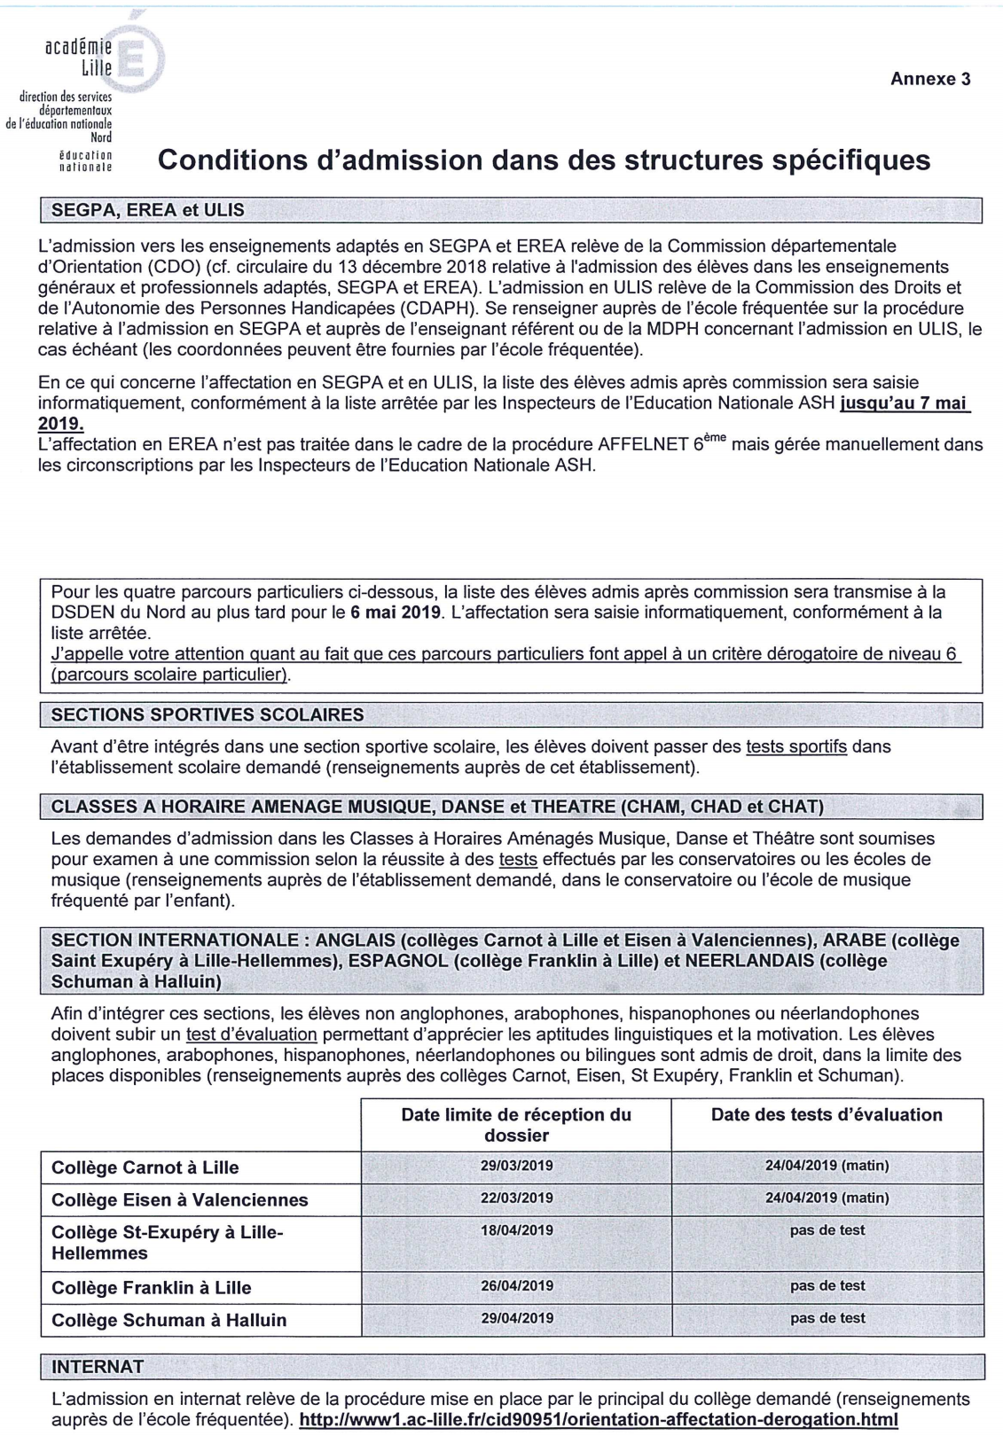
Les documents à remettre aux responsables légaux
Conditions d’admission dans Fiches de liaison AFFELNET 6ème
des structures spécifiques
Volet 1 et Volet 2 (vœux des familles)

Slide 8
Calendrier de l’affectation en 6ème de collège
Avant le 1er mars: Vérification des fiches individuelles des élèves dans ONDE
Du 7 au 14 mars: Edition, remise aux familles pour vérification des données du VOLET 1
Du 15 mars au 22 mars: Edition et remise aux familles du VOLET 2
Du 25 mars au 5 avril: Vérification des éléments justifiant la demande de dérogation
Saisie dans AFFELNET 6ème des éléments du VOLET 2 (vœux des familles)
Transmission à l’IEN des dossiers de demande de dérogation (avec tous les éléments)
1er avril: Date limite de retour du VOLET 2 par la famille
Du 1er au 5 avril: Edition et remise des accusés-réception aux familles ayant demandé une dérogation
5 avril: Fermeture de la campagne AFFELNET
Du 5 avril au 2 mai: Vérification par l’IEN des dossiers de demande de dérogation
Transmission à la DSDEN
A partir du 14 juin: Commissions de liaison CM2/6ème

Slide 9
Parcours scolaires: allongement ou raccourcissement du cycle
Tous les élèves sont accompagnés pédagogiquement tout au long de leur scolarité.
Le maintien: mesure décidée à titre exceptionnel pour pallier une période importante de rupture des apprentissages scolaires
En cas de difficultés importantes d’apprentissages:
- Engager un dialogue renforcé avec les responsables légaux
- Mise en place d’un dispositif d’accompagnement pédagogique
- Saisie du conseil des maîtres pour définir les conditions de poursuite de scolarité, au sein de chaque cycle.

Slide 10
Parcours scolaires: allongement ou raccourcissement du cycle
Possibilité de proposer un allongement du cycle si le dispositif n’a pas permis de pallier les difficultés rencontrées
Possibilité de proposer un raccourcissement de la durée du cycle
Commission de circonscription émettra un avis à la proposition
Au terme de la commission, les propositions retenues seront adressées aux conseils des maitres .
Le conseil des maîtres formule les propositions concernant la poursuite de la scolarité et les adresse aux représentants légaux pour avis à l’aide de la fiche navette de dialogue.

Slide 11
Parcours scolaires: allongement ou raccourcissement du cycle
Procédure et calendrier non arrêté à l’heure actuelle
Afin d’anticiper et accompagner les équipes enseignantes:
- 21 mars 2019: Transmission à l’IEN des dossiers des élèves
- Commissions du 25 au 28 mars 2019
- 29 mars 2019: Transmission aux conseils des maîtres de l’avis de la commission

Slide 12
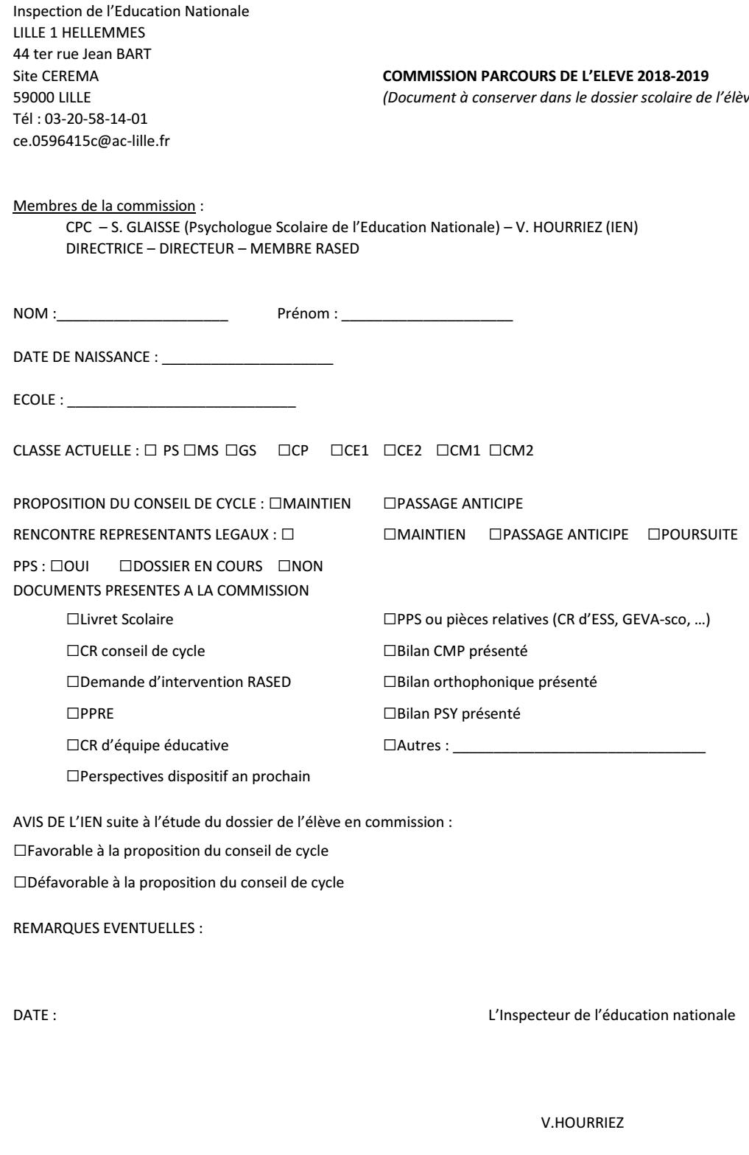
Dossier élève:
- la date de la rencontre avec les responsables légaux dans laquelle a été envisagé l'aménagement du parcours de l'élève (préciser la position des parents),
les traces des dispositifs d'accompagnement pédagogique
mis en œuvre cette année (PPRE, suivi RASED, bilan du psychologue scolaire, ... ),
argumentaire de ou des enseignants responsables de l'élève pour la proposition
du redoublement ou du passage anticipé (une page maximum),
quelques évaluations significatives des performances de l'enfant ( photocopies
de productions d'écrits, de calculs, de résolutions de problèmes, par exemple).

Slide 13
Axe 1: La réussite de tous Déjouer les déterminismes pour permettre à tout élève de réussir
La liaison GS/CP
Bulletin officiel spécial n°2 du 26 mars 2015

Slide 14
La liaison GS/CP
Une école qui accompagne les transitions vécues par les enfants
L’école maternelle travaille en concertation avec le cycle 2 pour mettre en œuvre:
- une continuité des apprentissages
- un suivi individuel des enfants
La synthèse des acquis scolaires en fin de maternelle mentionne:
- ce que l’élève sait faire
- indique les besoins à prendre en compte pour l’aider au mieux dans la suite de son parcours

Slide 15
La liaison GS/CP
Préconisation pour le cycle 2 de s’appuyer sur le « déjà-là »

Slide 16
La liaison GS/CP
La sécurisation du parcours de l’élève:
- Personnaliser la liaison en fonction du contexte et des besoins identifiés
Regards croisés évaluation repères début CP – Connaissance des attendus au niveau des repères annuels de progression (indication première période) – Evaluation des réussites et des besoins des élèves
- Mettre en cohérence les gestes professionnels des enseignants GS et CP
Organisation pédagogique – supports à partager – actions communes – outil de suivi des aides apportées (partenariat, PPRE,…)

Slide 17
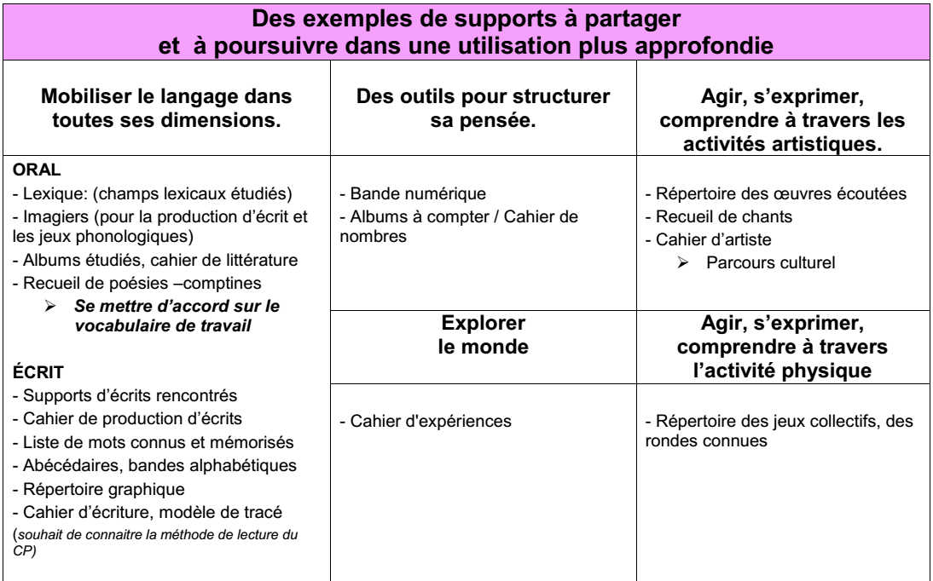

Slide 18
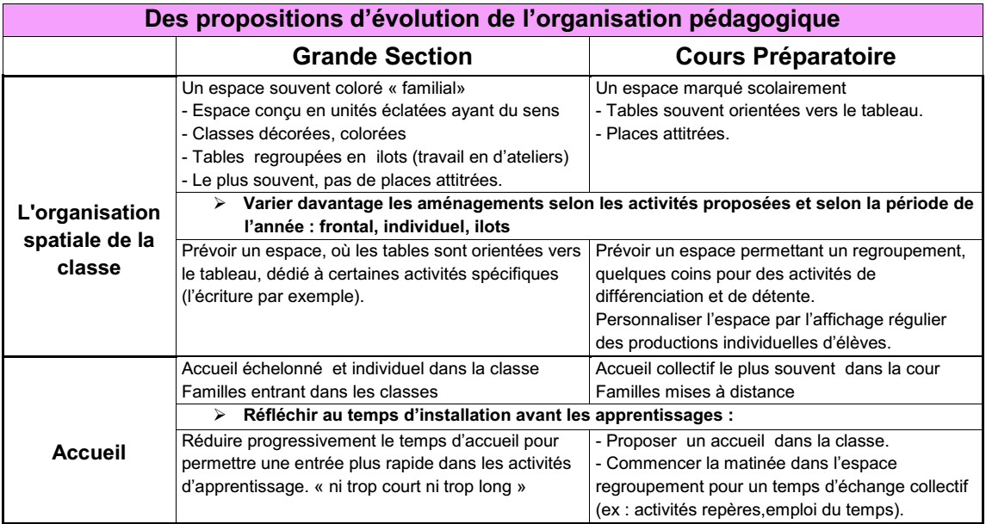

Slide 19
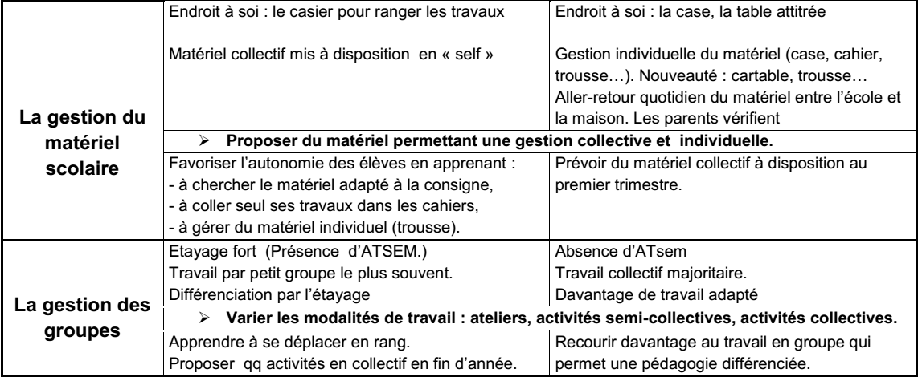

Slide 21
Une liaison qui s’intègre dans les projets d’écoles et qui se construit autour de 6 objectifs:
- Harmoniser les pratiques et développer une culture professionnelle partagée
- Communiquer des outils
- Prendre en compte les besoins des élèves
- Actions spécifiques entre les écoles maternelles et les écoles élémentaires (ponctuelles, régulières)
- Préparer la rentrée
- La place de la famille dans la continuité (Mallette des parents)

Slide 22
Calendrier de révision de l’action de liaison
Pour le 27 mars: Retour à l’IEN du diagnostic de l’action de liaison
Regards croisés pour identification des besoins - Bilan des actions précédentes
Du 23 avril au 10 mai : Production de la fiche action et transmission à l’IEN
Accompagnement des écoles le souhaitant par l’équipe de circonscription élargie
Pour le 25 mai: Etude et retour aux écoles
Mise en œuvre effective pour la rentrée 2019/2020

Slide 23
La liaison GS/CP
Des outils disponibles pour construire une liaison GS/CP efficace et efficiente:

